Slide 1
大阪マラソン２０２４
チャリティランナーとして
走ります！
ご協力お願いします！！

Slide 2
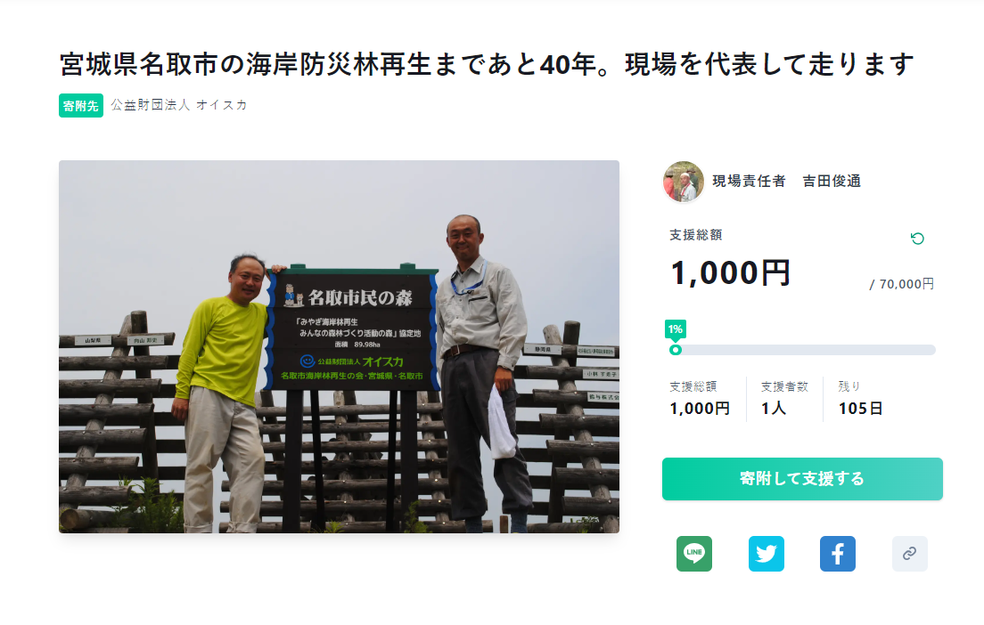
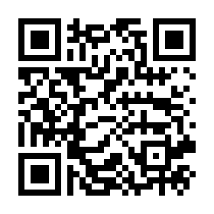
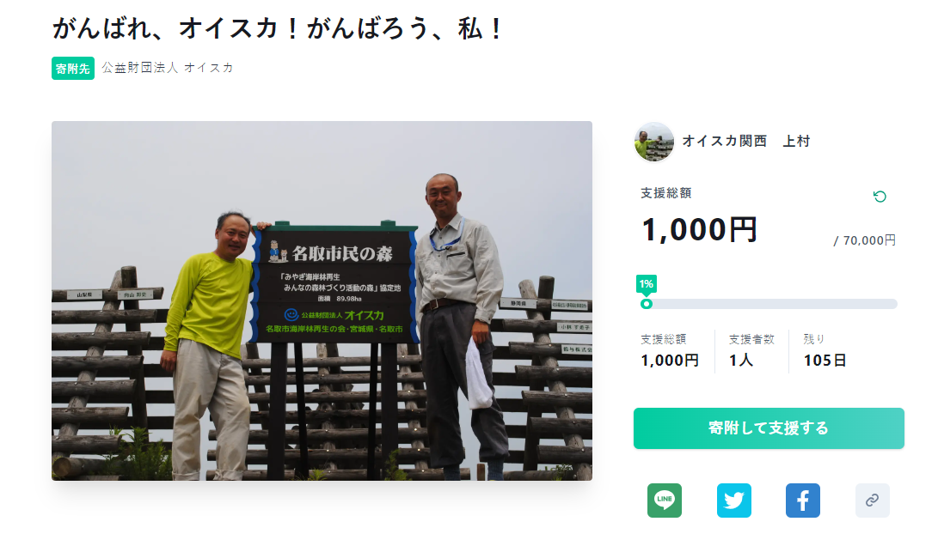
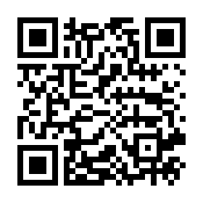
【現場責任者 吉田俊通】への応援はこちらから→
【オイスカ関西 上村】への応援はこちらから→

